Slide 1
Sistem za kreiranje/rezervaciju putovanja
Članovi TIMA:
Ibrašimović alma
Karić zlata
Kapetanović eldin

Slide 3
Opis teme
Ima za cilj da pojednostavi rezervaciju putovanja od strane korisnika i kreiranje tih istih putovanja od strane agencija
PUTOVANJA KREIRAJU AGENCIJE PREKO UWP-a
Korisnici rezervišu putovanje preko asp.net

Slide 4
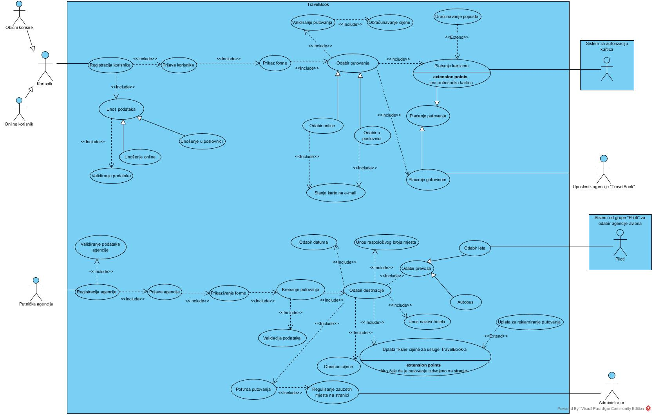
Use case dijagram

Slide 5
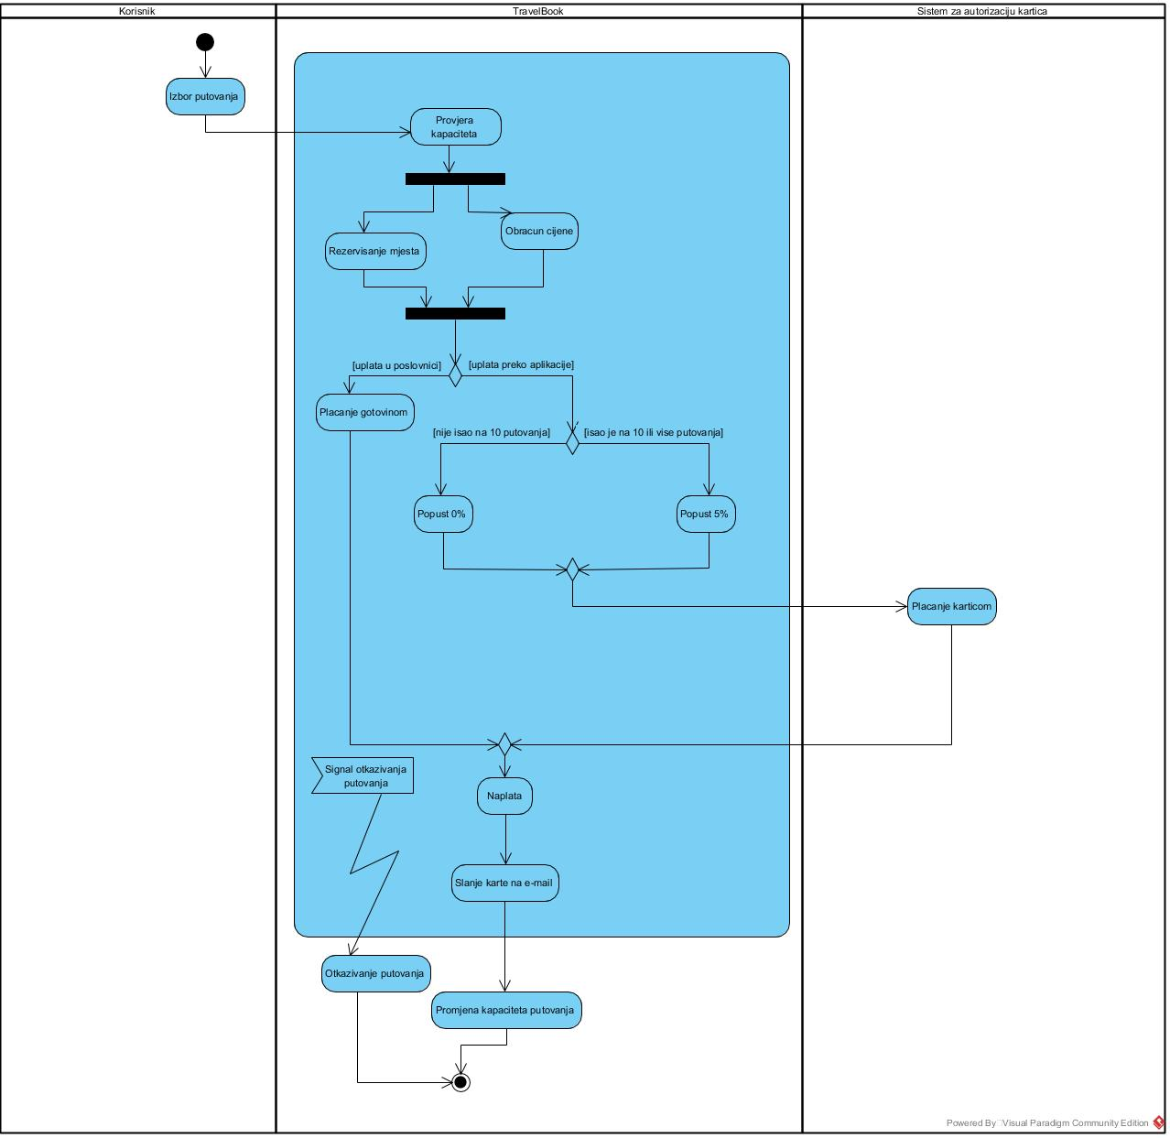
Dijagram aktivnosti

Slide 6
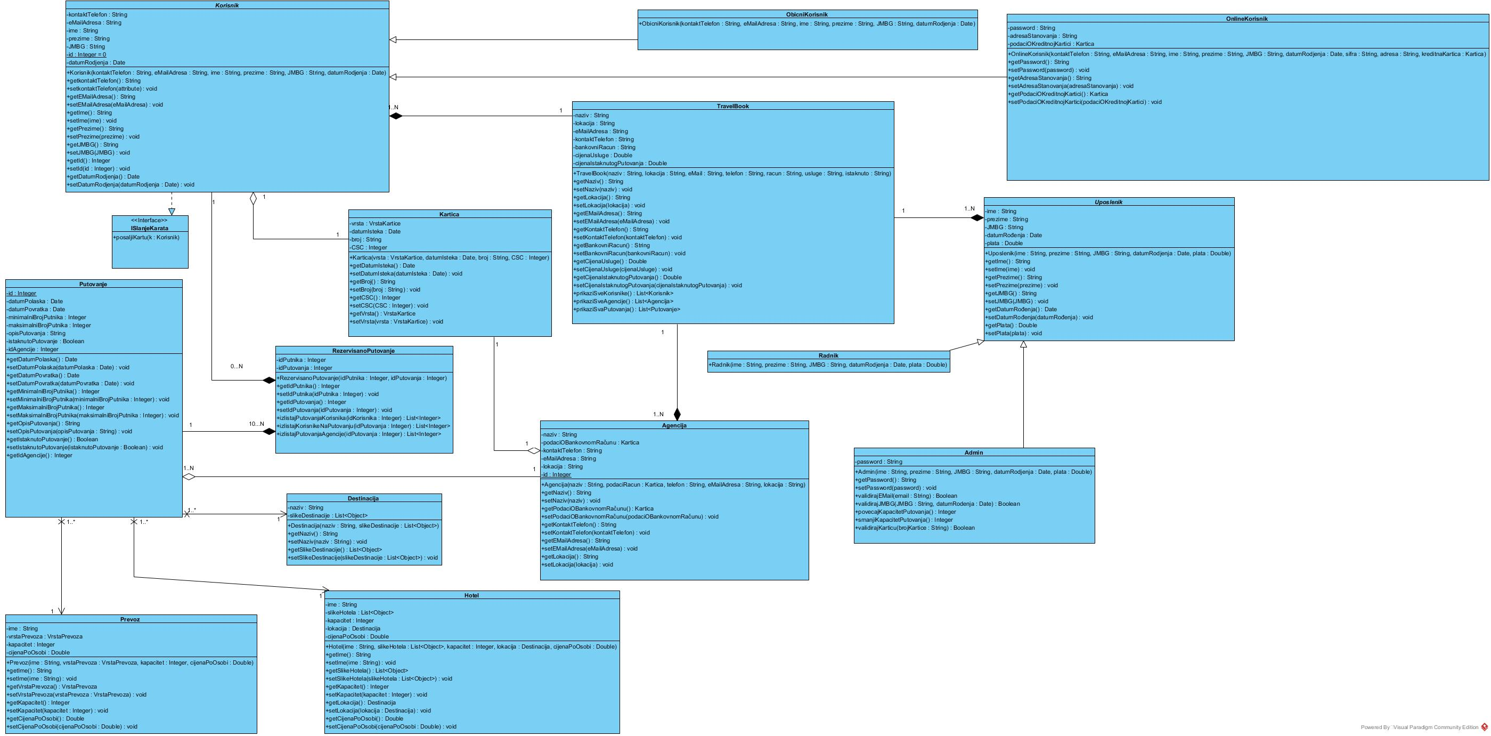
Dijagram klasa

Slide 7
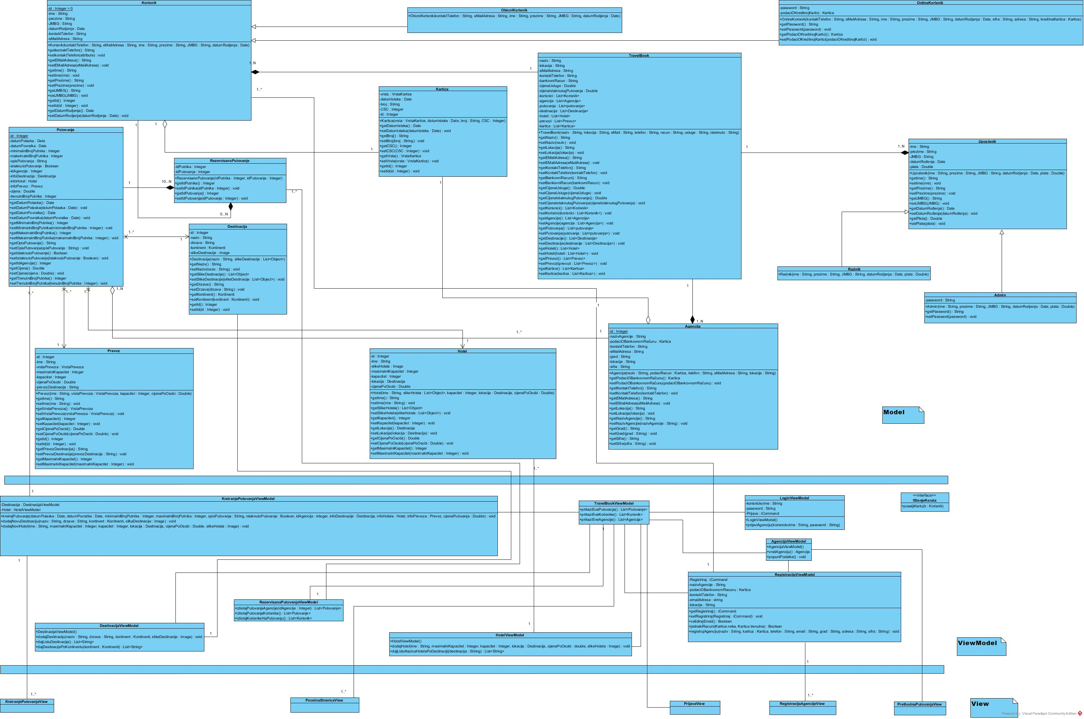
DIJAGRAM KLASA MVVM

Slide 8
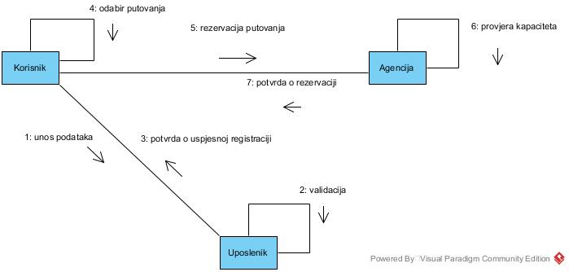
Dijagram komunikacije

Slide 9
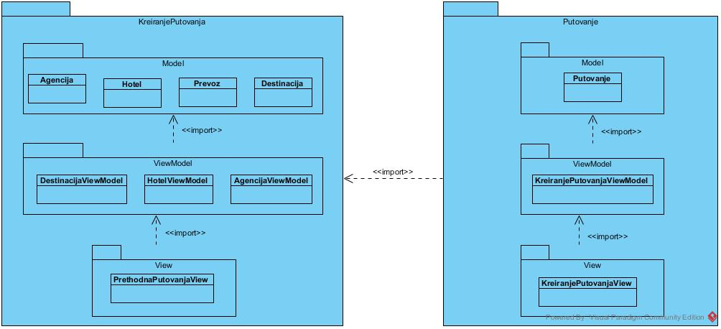
DIJAGRAM PAKETA

Slide 10
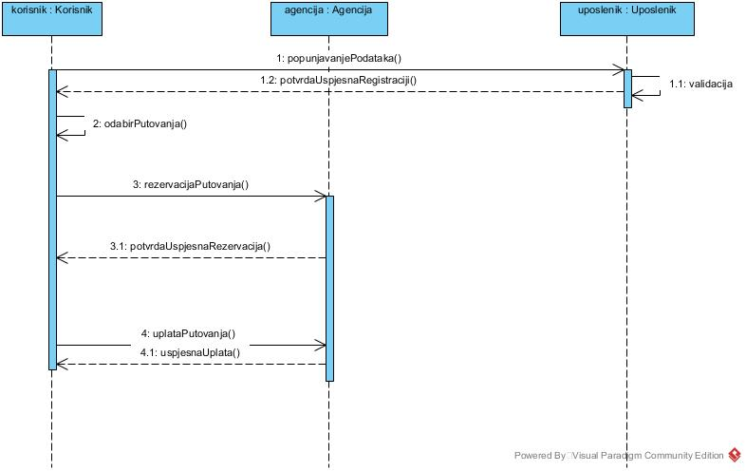
DIJAGRAM SEKVENCI

Slide 11
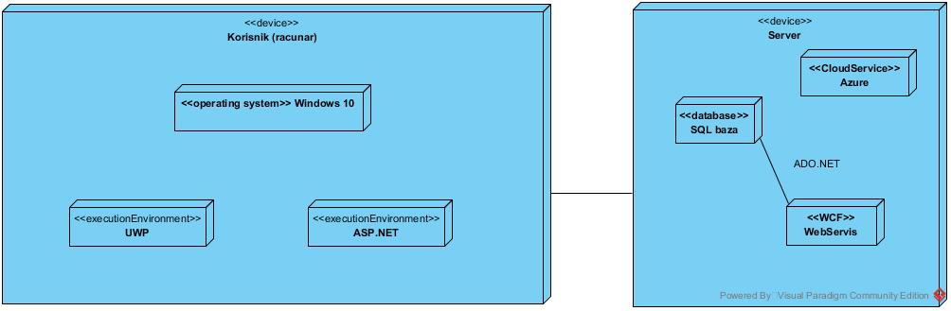
DIJAGRAM RASPOREĐIVANJA

Slide 12
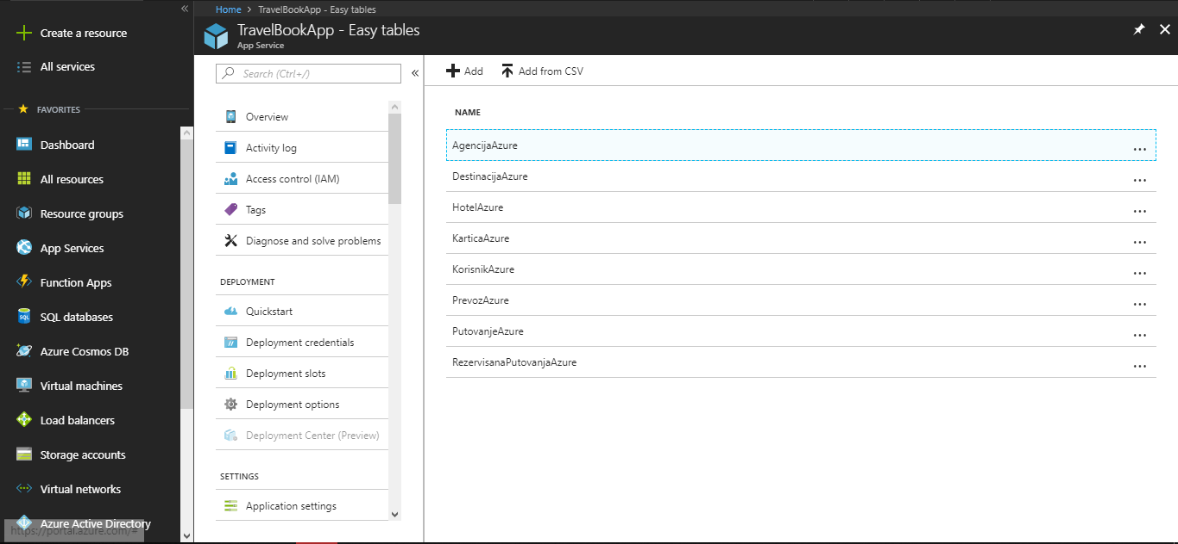
Baza podataka

Slide 14
Hvala na pažnji!

